Slide 1
Data Science
4주차 과제
Decision Tree
Team J
김연주, 김택현, 남서아
Notes:
http://minheeblog.tistory.com/category/PPT

Slide 2
CONTENTS
01
02
03
데이터 셋
결정 트리
학습 곡선
- 데이터 셋
- 데이터 전처리
- 데이터 탐색
- rpart 파라미터
- Full Tree
- Pruned Tree
- Tree 비교
- 학습 곡선
Notes:
http://minheeblog.tistory.com/category/PPT

Slide 3
데이터 셋
Data Science
01
데이터 셋
목적
고용자의 이직 결정에 대한 예측 모델 생성,
과거 데이터 셋을 기반하여 채용 후, 이직하지 않을 사람을 선발
주제
고용자의 이직 여부에 대한 정보
데이터
Attrition.csv
Notes:
http://minheeblog.tistory.com/category/PPT

Slide 4
데이터 셋
Data Science
01
데이터 셋
데이터 출처
https://www.kaggle.com/datasets/pavansubhasht/ibm-hr-analytics-attrition-dataset
데이터 정보
데이터 사례 수: 1471
Class: 이직 여부(0: 이직 하지 않는다 / 1: 이직을 한다) – Attrition(목표 변수)
변수: 나이, 이직 여부, 비즈니스 트레블, 일급, 부서, 회사까지의 거리, 교육 수준, 고용자 번호, 업무 만족도, 성별, 시급, 업무 중요도 등 35개
Notes:
http://minheeblog.tistory.com/category/PPT

Slide 5
데이터 셋
Data Science
02
데이터 전처리
Data 속 결측치 확인
데이터를 createDataPartition을 사용해 trainSet과 testinsSet을 추출
데이터 탐색을 통해 예측에 필요한 변수 설정하여 데이터 최적화
데이터 전처리 완료
Notes:
http://minheeblog.tistory.com/category/PPT

Slide 6
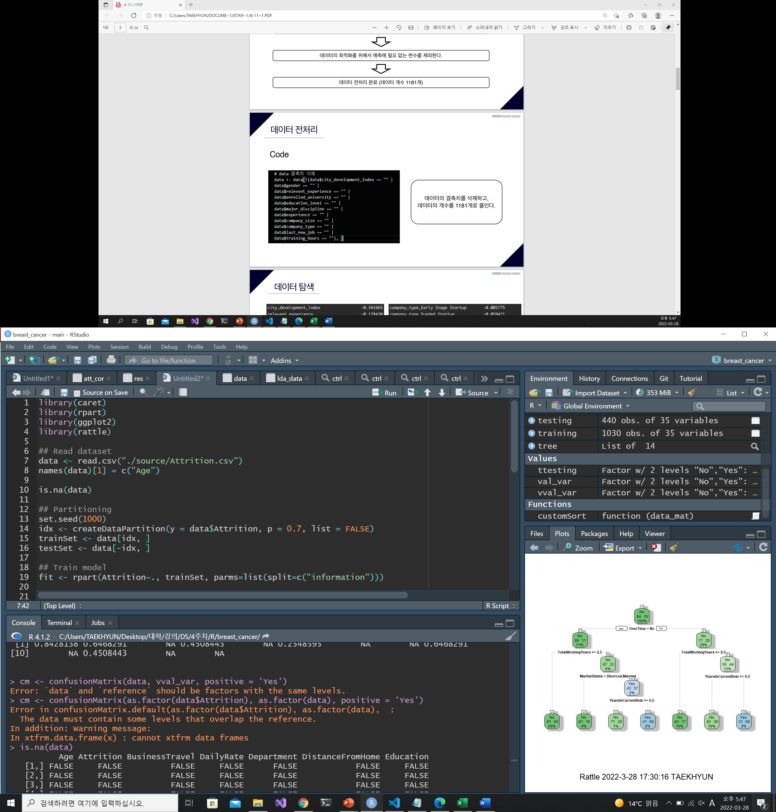
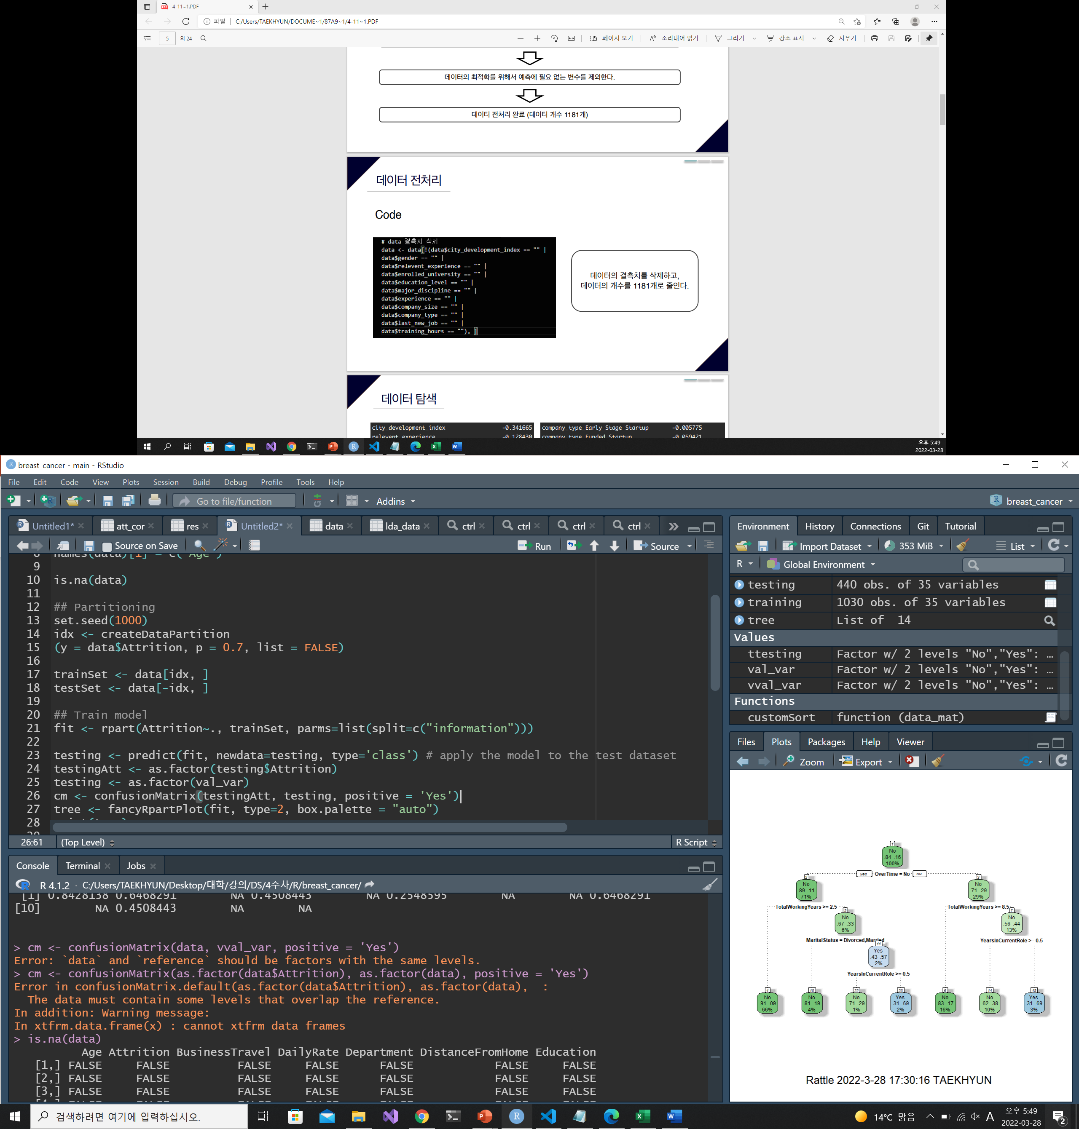
데이터 셋
Data Science
02
데이터 전처리
code
데이터의 결측치는 존재X
-> 그대로 진행한다.
seed를 설정해 난수값을 고정. createDataPartition 함수를 사용해 7:3 비율로 trainSet과 testSet을 층화 추출함
Notes:
http://minheeblog.tistory.com/category/PPT

Slide 7
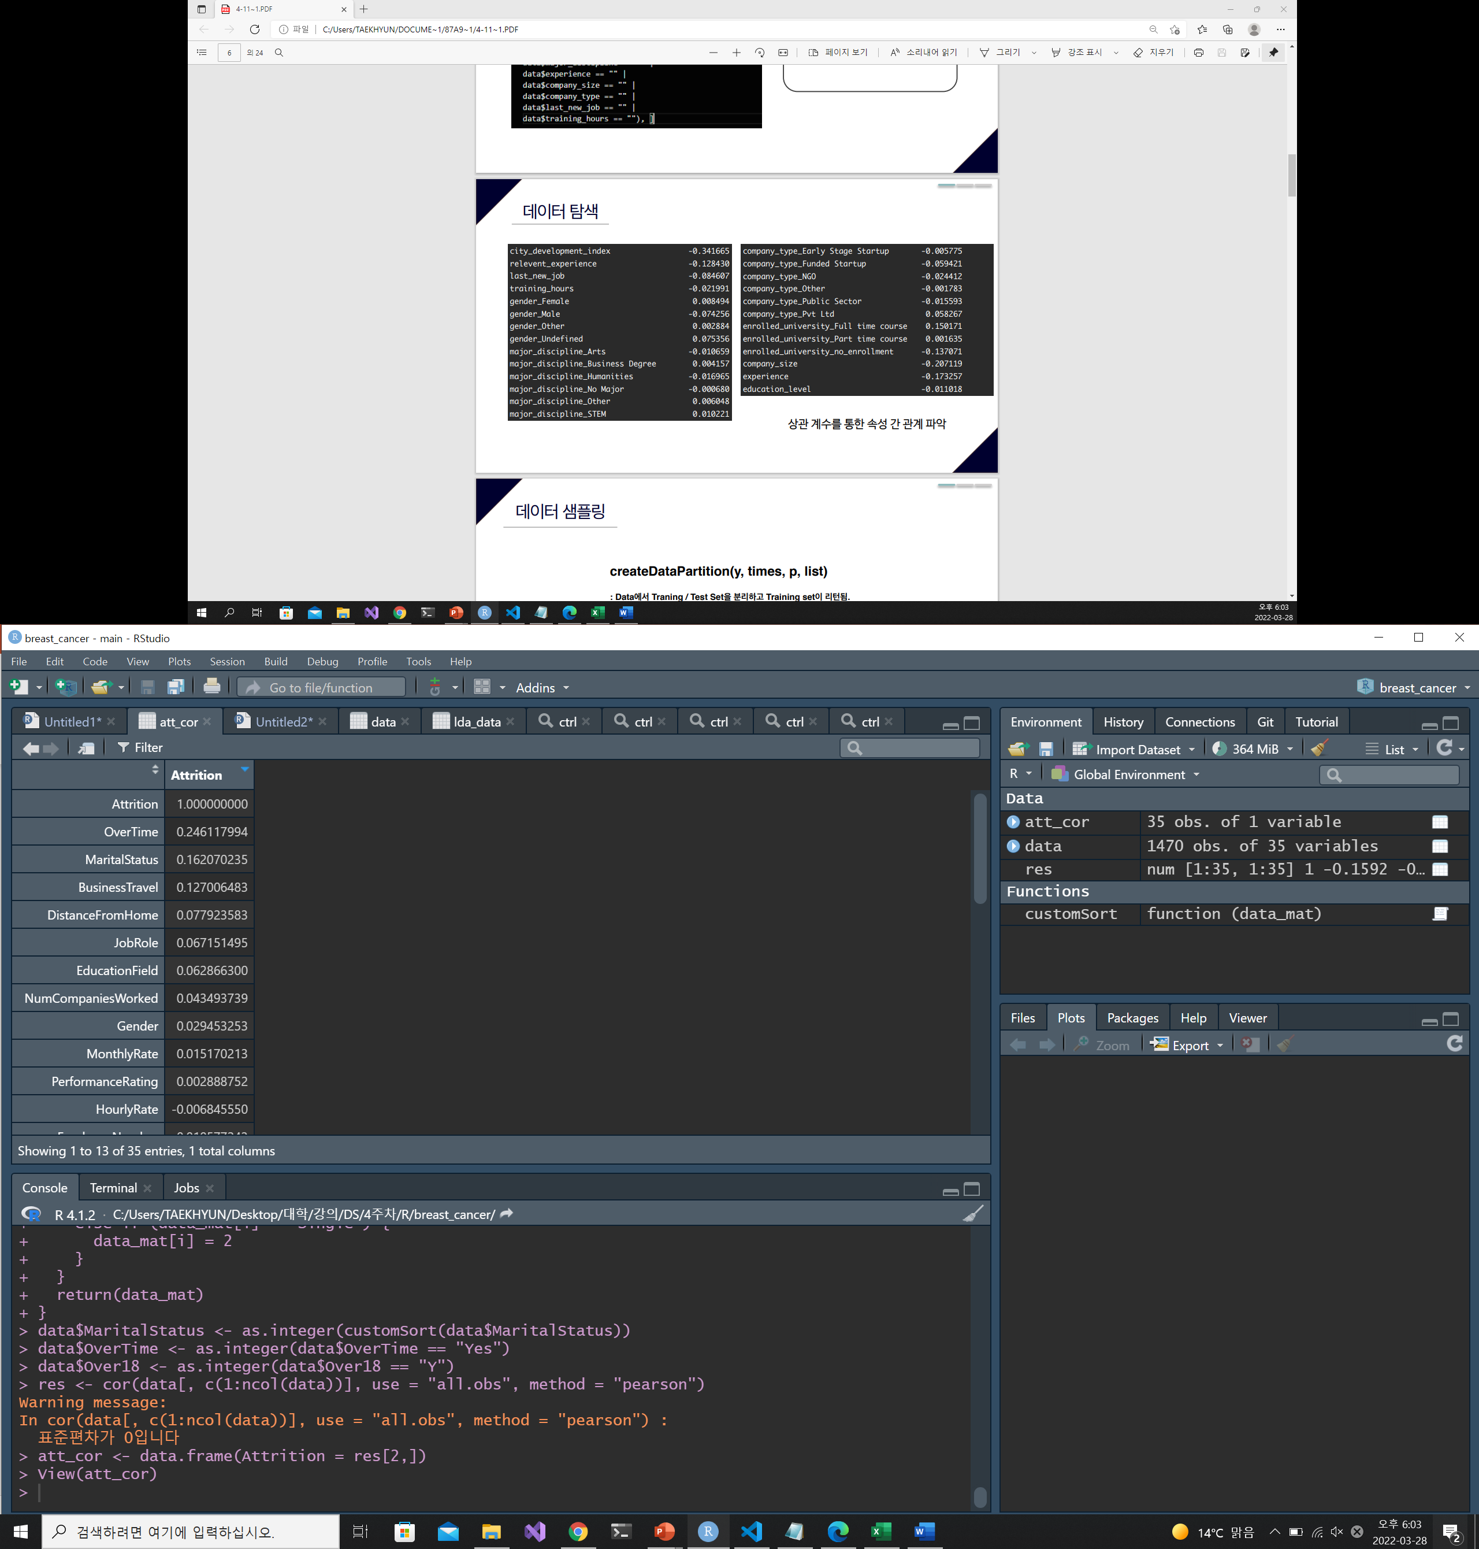


데이터 셋
Data Science
03
데이터 탐색
값이 일정해 표준 편차가 존재하지 않는 변수는 상관계수 값이 계산되지 않는다.
(EmplyeeCount, Over18, StandardHours)
Attrition과의 상관계수가 0.15 이상 && -0.15 이하인 변수가 예측 변수 후보이다.
(OverTime, MaritalStatus, TotalWorkingYears, JobLevel, YearsInCurrentRole, MonthlyIncome, Age, YearsWithCurrManager)
Notes:
http://minheeblog.tistory.com/category/PPT

Slide 8
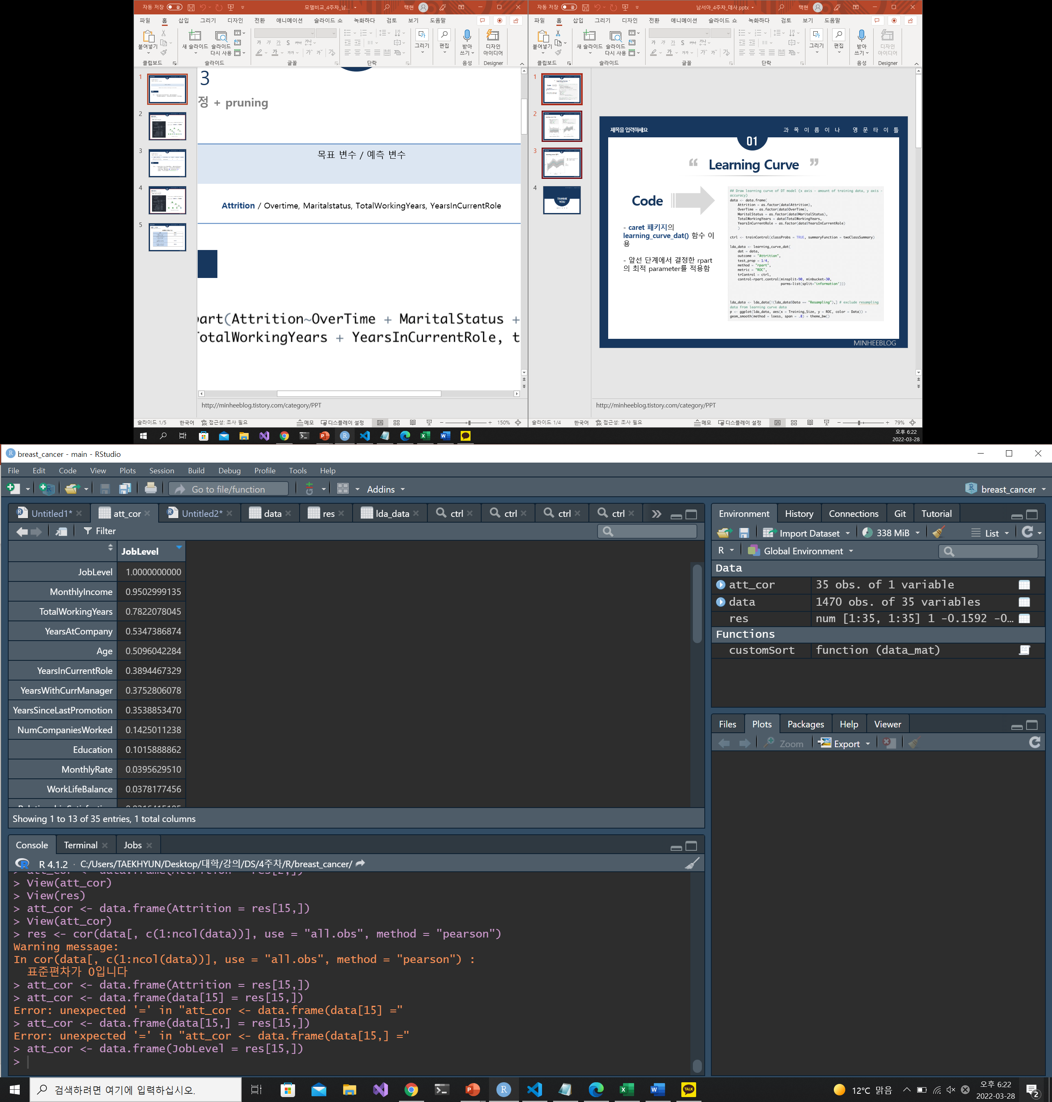
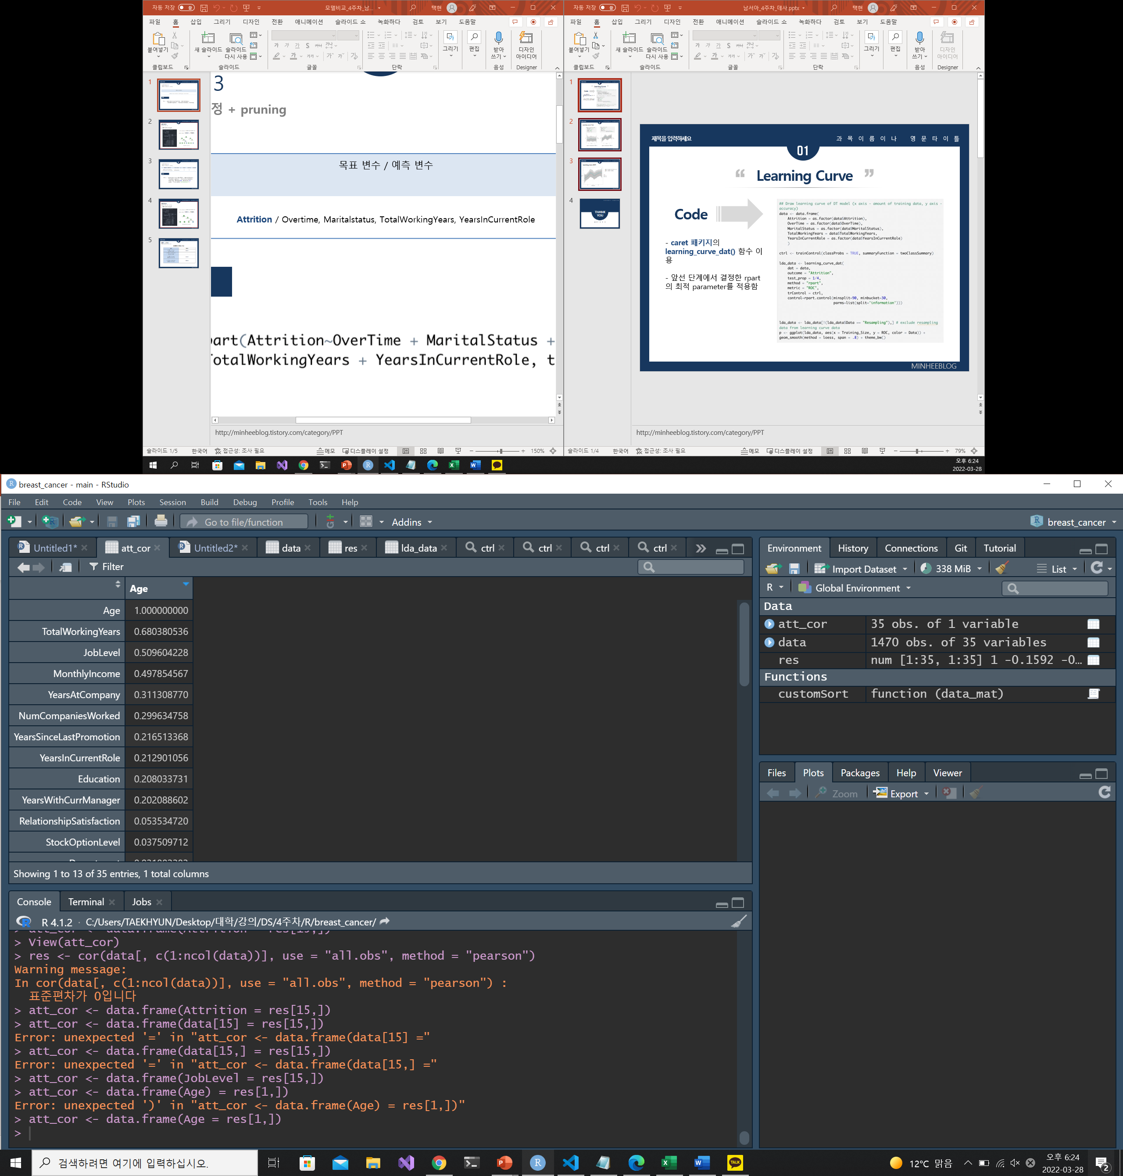
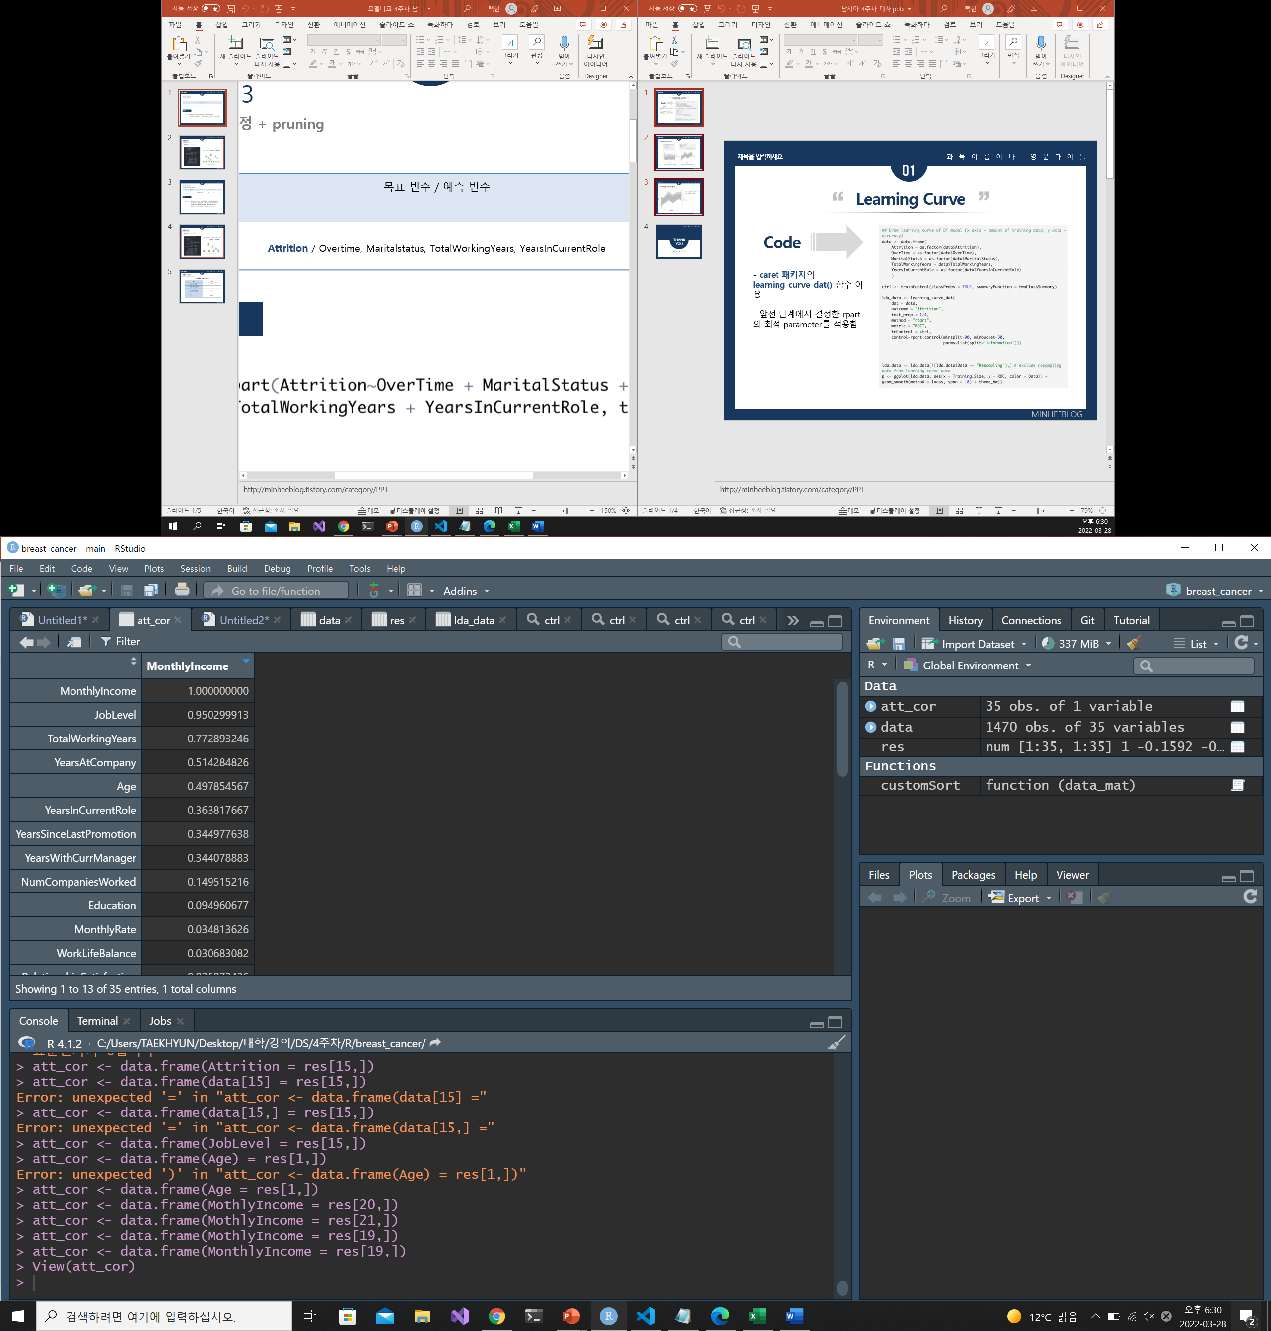
데이터 셋
Data Science
03
데이터 탐색
예측 변수 후보들의 상관관계를 확인한다.
부상관계수는 정상관계수에 비해 절댓값이 상당히 작으므로 배재한다.
다른 후보들과의 상관계수가 높은 변수는 후보에서 제외한다.
(JobLevel, Age, MonthlyIncome)
Notes:
http://minheeblog.tistory.com/category/PPT

Slide 9
rpart 함수 파라미터
Data Science
01
01
rpart 함수
파라미터에 대해 알아보자
파라미터
minsplit
minbucket
maxdepth
method
cp
각 노드에서 더 분할하는 데 필요한 최소관찰 수.
Minbucket = round(minsplit / 3)
자식 노드에게 할당하는 데이터 개수.
트리의 최대 깊이.
트리의 모양 지정.
복잡도를 제어하는 매개변수. 트리의 높이를 지정한다(0~1)
Cp = -1 ➔ full tree를 의미.
트리 높이 관여
트리 높이 관여
트리 최대 높이
트리 모양 지정
복잡도 제어
파라미터 | 클수록 | 작을수록
minsplit | Accuracy 증가 (30일 때 < 90일 때 정확도 비교) | Accuracy 감소
minbucket | Minsplit에 비례. Accuracy 증가 | Accuracy 감소
Maxdepth | Accuracy 감소 | Accuracy 증가
method | Anova : 회귀나무, poisson : 포아송 분포, class : 분류나무, exp : 생존나무
Notes:
http://minheeblog.tistory.com/category/PPT

Slide 10
결정 트리 (full tree)
Data Science
01
“ ”
rpart의 최적 파라미터 결정
파라미터 | 값 | 종속 파라미터값 | 정확도
minsplit | 20 | Minbucket = 6 | 0.8545
 | 30 | Minbucket = 10 | 0.8591
 | 90 | Minbucket = 30 | 0.8614
 | 120 | Minbucket = 40 | 0.8614
maxdepth | 3 |  | 0.8591
 | 4 |  | 0.8545
cp | 0.01 |  | 0.8545
 | 0.02 |  | 0.8591
method | class |  | 0.8545
결론
Minsplit = 90, minbucket = 30, maxdepth = 3, cp = 0.02, method = class로 하는 것이 최적의 파라미터.
결과적으로는 minsplit = 90, minbucket = 30으로 했을 때, maxdepth와 cp, method는 accuracy에 영향을 주지 않음.
Notes:
위는 예측 변수를 4개로 한정했을 때의 최적 파라미터 값입니다.

Slide 11
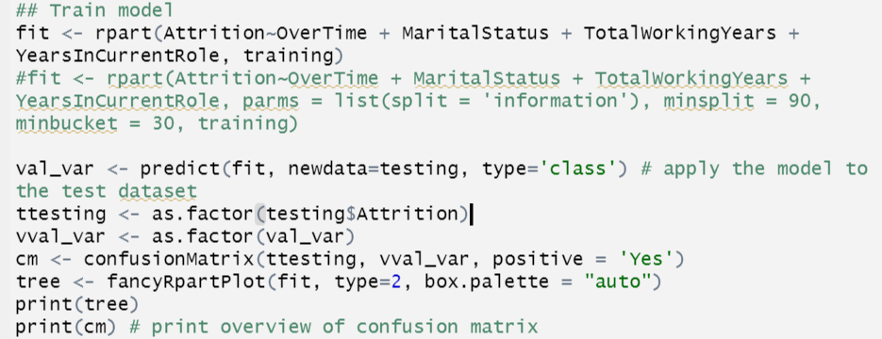
결정 트리 (full tree)
Data Science
02
“ ”
결정트리 - full tree
code
rpart() 함수를 이용해 결정 트리 생성. 예측 변수를 4개로 한정했을 때의 경우.
rpart함수의 파라미터는 이용하지 않았음
→ 굉장히 depth가 큰 결정 트리 생성됨
Notes:
예측변수를 4개로 한정했을 때의 full tree.

Slide 12
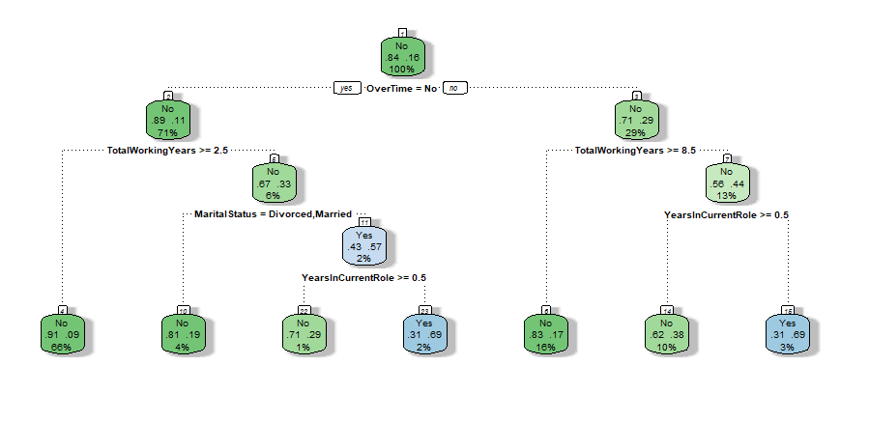
Full tree 추출하기
Data Science
02
모델 추출(full tree)
“ ”
결정트리 - full tree
결정 트리
Rattle::fancyRpartPlot()을 이용해 생성한 트리
Notes:
http://minheeblog.tistory.com/category/PPT

Slide 13
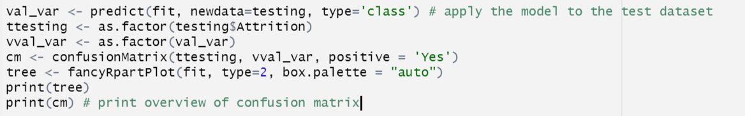
결정 트리 (full tree)
Data Science
02
“ ”
결정트리 - full tree
code
Positive class -> yes로 설정한 후 예측 분석.
Notes:
http://minheeblog.tistory.com/category/PPT

Slide 14
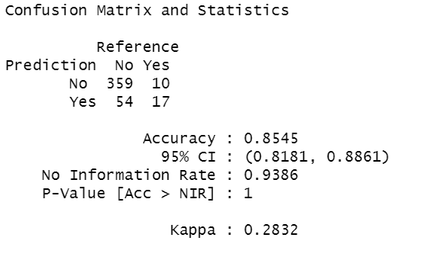
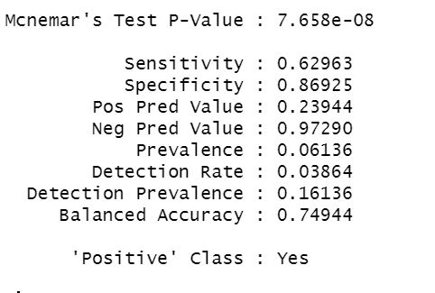
결정 트리 (full tree)
Data Science
02
“ ”
결정트리 - full tree
정확도 분석 code
confusionMatrix함수를 사용해 정분류, 오분류 빈도 수 출력.
정분류 정확도 측정 결과 : 약 84.77%
Notes:
http://minheeblog.tistory.com/category/PPT

Slide 15
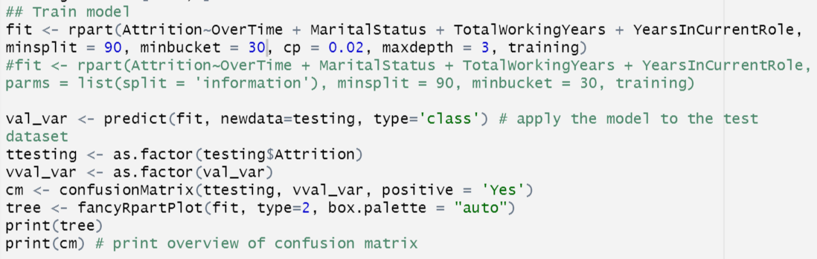
결정 트리 (pruned tree)
Data Science
03
“ ”
결정트리 – pruned tree
code
rpart() 함수를 이용해 결정 트리 생성. 예측 변수는 이전의 4개로 제한했고, rpart의 인자를 minsplit = 90, minbucket = 30으로 했을 때 최적의 모델 생성.
이후 다양한 rpart의 인자를 넣어서 정확도 비교 분석해 볼 것.
Notes:
http://minheeblog.tistory.com/category/PPT

Slide 16
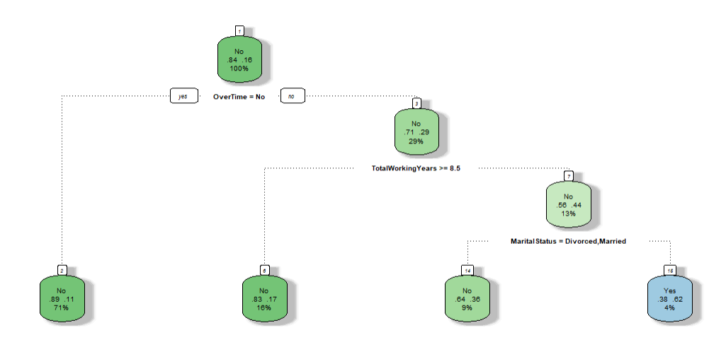
Pruned tree 추출하기
Data Science
03
모델 추출(pruned tree)
“ ”
결정트리 – pruned tree
결정 트리
Rattle::fancyRpartPlot()을 이용해 생성한 트리
Notes:
http://minheeblog.tistory.com/category/PPT

Slide 17
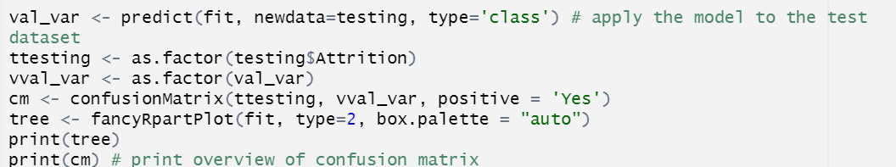
결정 트리 (pruned tree)
Data Science
03
“ ”
결정트리 – pruned tree
code
Positive class -> yes로 설정한 후 예측 분석.
Notes:
http://minheeblog.tistory.com/category/PPT

Slide 18
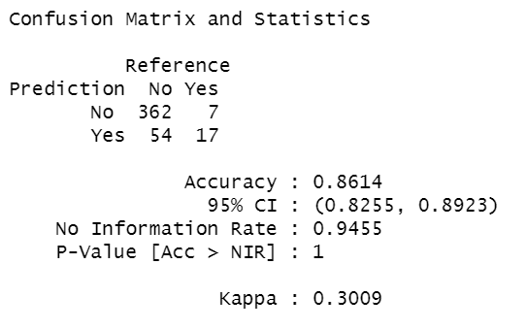
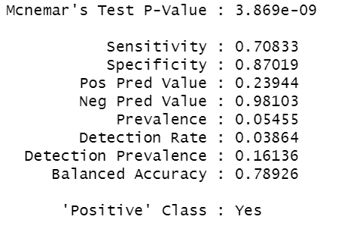
결정 트리 (pruned tree)
Data Science
03
“ ”
결정트리 – pruned tree
정확도 분석 code
confusionMatrix함수를 사용해 정분류, 오분류 빈도 수 출력.
정분류 정확도 측정 결과 : 약 86.14%
Notes:
http://minheeblog.tistory.com/category/PPT

Slide 19
결정 트리 성능 비교
Data Science
04
“ ”
Full tree & pruned tree 정확도 비교
Full tree이며, 모든 예측변수인 경우
정확도 0.8477 → 약 84%
(불순율 척도가 information인 경우 정확도는 0.8545로 상승)
pruned tree이며, 예측 변수 4개링 경우
정확도 0.8614 → 약 86%
(불순율 척도를 gini, information으로 다르게 해도 정확도 같음)
정확도를 최대로 하는 최적 파라미터
Split criterion = ‘information’, minsplit = 90, minbucket = 30.
Cp와 maxdepth는 정확도에 변화 x
Notes:
http://minheeblog.tistory.com/category/PPT

Slide 20
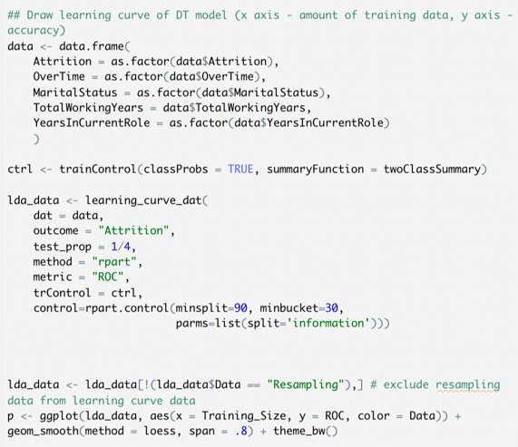
학습 곡선
Data Science
01
“ ”
Learning Curve
Code
- caret 패키지의 learning_curve_dat() 함수 이용
- 앞선 단계에서 결정한 rpart의 최적 parameter를 적용함
Notes:
http://minheeblog.tistory.com/category/PPT

Slide 21
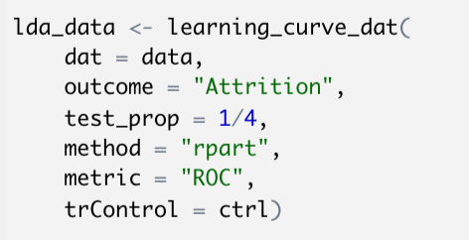
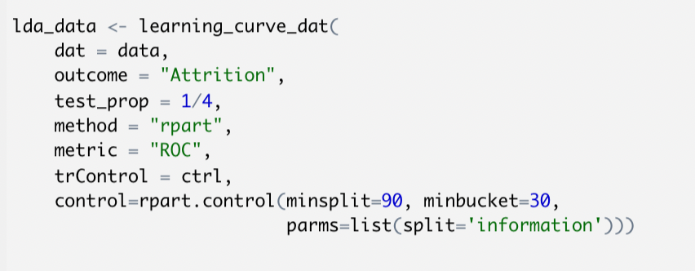
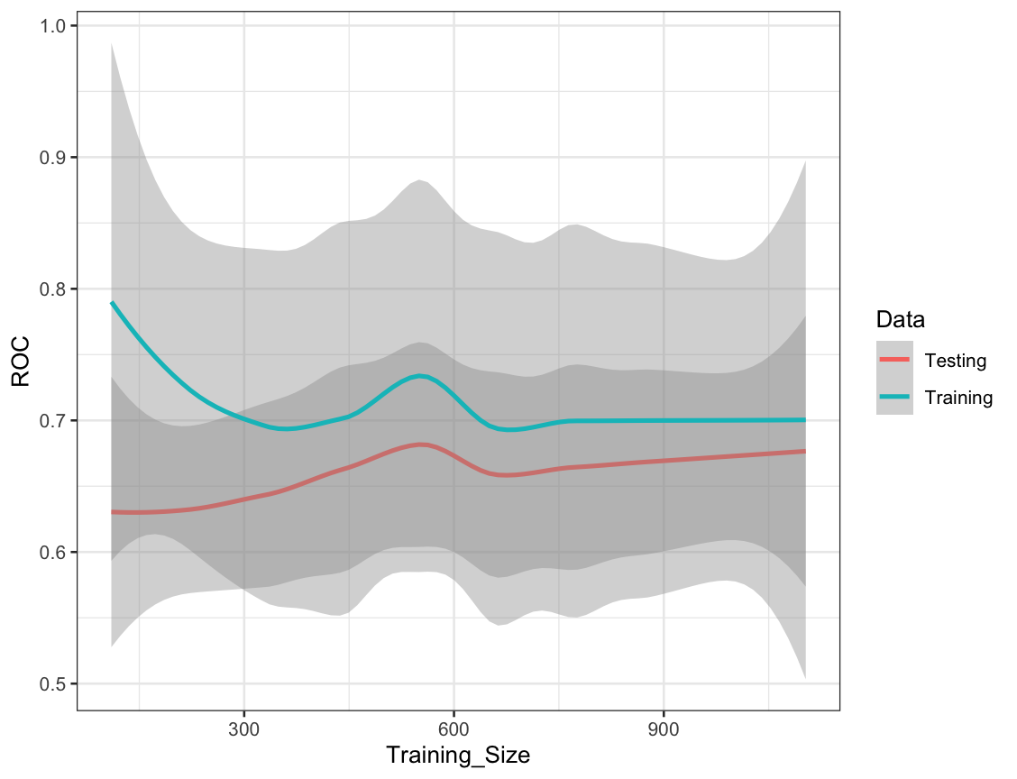
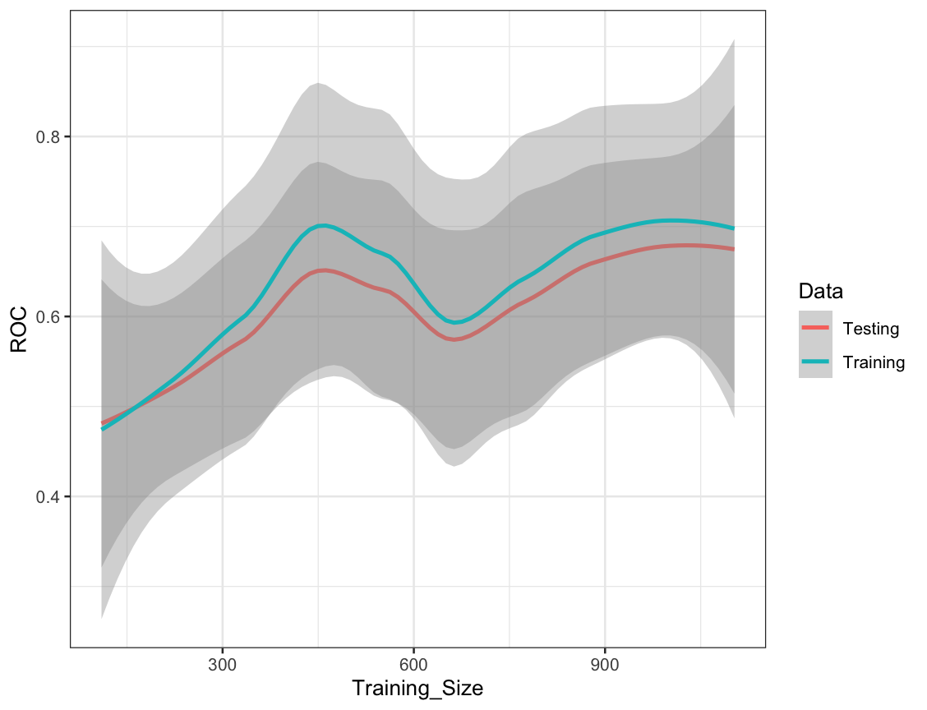
학습 곡선
Data Science
01
Learning Curve 비교
Rpart Parameter 적용 X
Rpart Parameter 적용 O
Notes:
http://minheeblog.tistory.com/category/PPT

Slide 22
학습 곡선
Data Science
01
Learning Curve 평가
- x축 : 학습용 데이터의 크기
- y축 : 모델의 정확도
Notes:
http://minheeblog.tistory.com/category/PPT

Slide 23
Data Science
THANK
YOU
Team J
김연주, 김택현, 남서아
Notes:
http://minheeblog.tistory.com/category/PPT

